Slide 1


Технология, Надежность, Производительность
Елена Сахарнян , заместитель директора ГУ „Центр Информационных Технологий в Финансах” июнь, 2019
Министерство Финансов,
Республика Молдова
Государственное учреждение
„Центр Информационных Технологий в Финансах”

Slide 2
Содержание
Г У „Центр Информационных Технологий в Финансах”
ГУ «ЦИТФ»
ГП
«Финтехинформ»
ГП «Фисксервиформ»
ГП «Вамсервинформ»
1
Этапы создания Центра
2
Организационная структура
3
Сфера компетенций
4
Услуги, пользователи
5
Цели и приоритеты развития

Slide 3
Этапы создания Центра
ГУ „Центр Информационных Технологий в Финансах”
06 февраля 2018 | Постановление Правительства Nr. 125 din 06.02.2018 о государственном учреждении «Центр информационных технологий в финансах»
02 апреля 2018 | I этап - Государственное предприятие «Fintehinform» реорганизовалось путем преобразования в государственное учреждение «Центр информационных технологий в финансах», учредителем которого является Министерство финансов.
01 августа 2018 | II этап - Государственное предприятие «Fiscservinform» и государственное предприятие «Vamservinform» реорганизовалось путем объединения (присоединения) с государственным учреждением «Центр информационных технологий в финансах». Права и обязанности присоединенных юридических лиц полностью перешли к принимающему юридическому лицу.

Slide 4
Организационная структура Центра
ГУ „Центр Информационных Технологий в Финансах”
Административный совет
Директор
11 подразделений
(управления и отделы)
Заместитель директора
(область ИТ )
Заместитель директора
(область госюуслуг)
D1
D2
D3
29 подразделений
(депертамент, управления и отделы)
25 подразделений
(депертамент, управления и отделы)
D4
D5
și altele
D1
D2
D3
D1
D2
D3
D4
D5
și altele
.
D4
D5
și altele
.
Штатных единиц - 513

Slide 5
Сфера компетенций Центра
ГУ „Центр Информационных Технологий в Финансах”
управление, развитие, поддержка и обеспечение функционирования информационных систем в областях публичных финансов, государственных закупок, налоговой и таможенной сферах;
внедрение информационных технологий, как в Министерстве финансов, в подведомственных ему административных органах, так и вне Министерства финансов;
предоставление институциональной помощи, в том числе в области бухгалтерского учета в бюджетном секторе и в процессе непрерывного развития профессионального потенциала сотрудников, работающих в областях публичных финансов, государственных закупок, налоговой и таможенной сферах;
администрирование и поддержка инфраструктуры ИТК и других инфраструктур, связанных с осуществляемой деятельностью, как в Министерстве финансов, так и в подведомственных ему административных органах;
обеспечение представительства на таможне и временного хранения;
другие сферы, отнесенные к компетенции Центра нормативными актами, в том числе актами учредителя.

Slide 6



Услуги предоставляемые Центром
ГУ „Центр Информационных Технологий в Финансах”
Таможенная сфера
Государственные финансы
Налоговая сфера
Управление, развитие, поддержка обеспечения функционирования информационных систем в областях публичных финансов, государственных закупок, налоговой и таможенной сферах
Администрирование и поддержание инфраструктуры ИТК Министерства Финансов, Налоговой и Таможенных служб
Обучение специалистов в таможенной сфере
Обучение специалистов в области публичных финансов
Обучение специалистов и налогоплательщиков использованию налоговых электронных услуг
Обеспечение представительства на таможне и временного хранения
(услуги взвешивания грузоперевозок, брокерские услуги, временное хранение)
Разработка и внедрение Информационной системы бухгалтерского учета в бюджетном секторе (1C)
Обработка и архивация налоговых документов
Call Centr - Налоговой службы
Предоставление институциональной помощи в области бухгалтерского учета в бюджетном секторе
Подключения к электронным услугам Налоговой Cлужбы Центр регистрации электронных подписей

Slide 7





Пользователи IT услуг
ГУ „Центр Информационных Технологий в Финансах”
ГУ «Центр Информационных Технологий в Финансах»
Mинистерство
Финансов
Таможенная Служба
Налоговая Служба
Юридические лица
Физические лица
User: 300
User: 2000
User: 1600
User: 58000
User: 93000

Slide 8
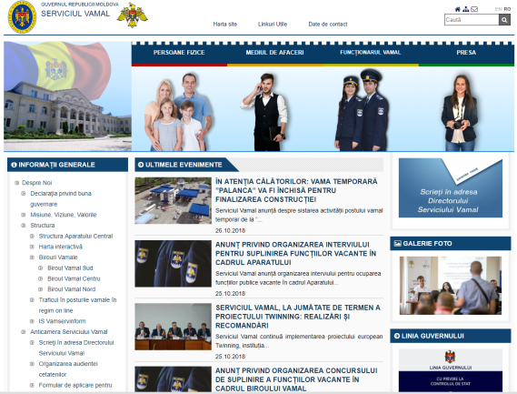
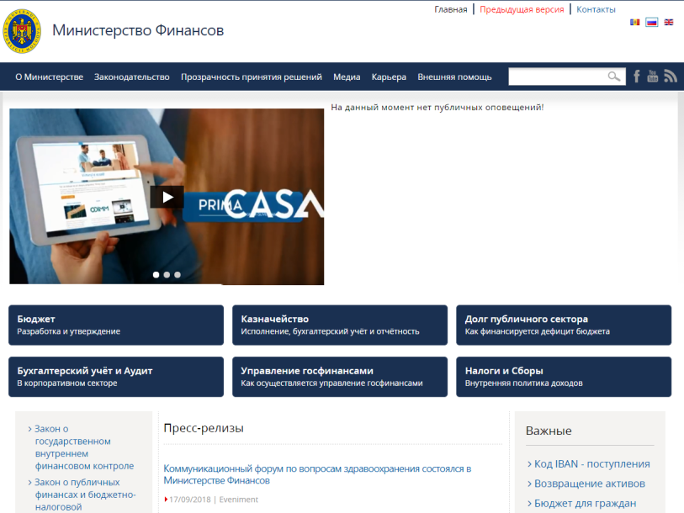



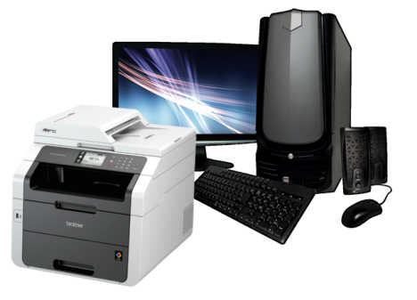

Информационные системы и ресурсы ИТК
ГУ „Центр Информационных Технологий в Финансах”
www.customs.gov.md
www.mf.gov.md
www.sfs.md
22 субсистемы
17 субсистем
52 субсистемы
1600 users
10944 users
150 000 users
60 ИТС
2000 ПК и принтеры
9 ИТС
600 ПК и принтеры
44 ИТС
2400 ПК и принтеры

Slide 9
Цели и приоритеты развития
ГУ „Центр Информационных Технологий в Финансах”
Создание благоприятных условий для высококвалифицированных специалистов ИТ (повышение уровня оплаты, обучение и консолидация команды);
Обеспечение интеграции администрируемых систем
Внедрение новых проектов государственного значения;
Внедрение международных стандартов качества (ISO:9001, ISO:27000 ISO/TEC:20000);
Повышение уровня информационной безопасности;
Унификация использованных технологии для разработки и администрирования ИС;
Расширения спектра информационных услуг для государственного сектора;
Установление связей и путей сотрудничества с иностранными компаниями

Slide 10
ГУ „Центр Информационных Технологий в Финансах”
СПАСИБО ЗА ВНИМАНИЕ
Elena.Saharnean@ctif.gov.md

